Slide 1
DNA extraction

Slide 2
實驗室主要檢體來源(Laboratory Specimen Source)
血液 (Blood)
組織 (Tissue)
-人類 (Human)
-動物 (Mice)
口水 (Saliva)
FFPE

Slide 3
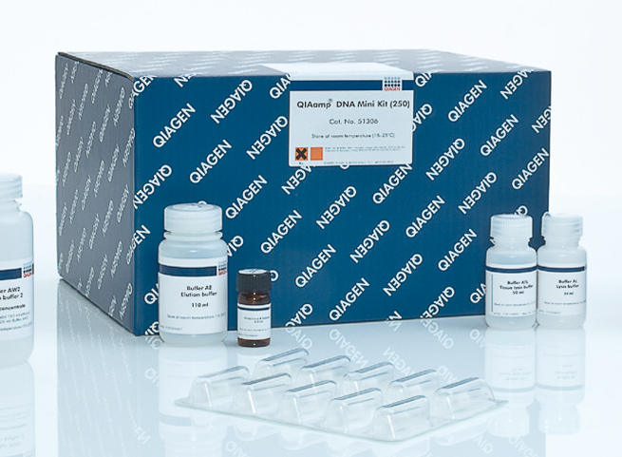

Slide 4
抽DNA步驟 (DNA Extraction)
Cell Lysis
Protein Removal (Proteins K)
DNA Precipitation (100% 酒精)
Purification (wash buffer)
Storage (TE buffer)
Notes:
DNA主要在細胞核內，所以需要將細胞膜打破讓DNA流出來
因為我們需要的是DNA所以會加入Proteins K去除蛋白質
DNA is primarily located in the cell nucleus, so the cell membrane must be broken to release the DNA.
Since we only need the DNA, Proteinase K is added to remove proteins.
DNA是親水性的，所以加入酒精使DNA沉澱出來
之後用wash buffer把雜質洗掉將DNA純化出來再保存再TE buffer裡面
DNA is hydrophilic, so alcohol is added to precipitate the DNA.
Afterward, a wash buffer is used to remove impurities and purify the DNA, which is then stored in TE buffer.

Slide 5
Primer 設計

Slide 6
找paper
design

Slide 7
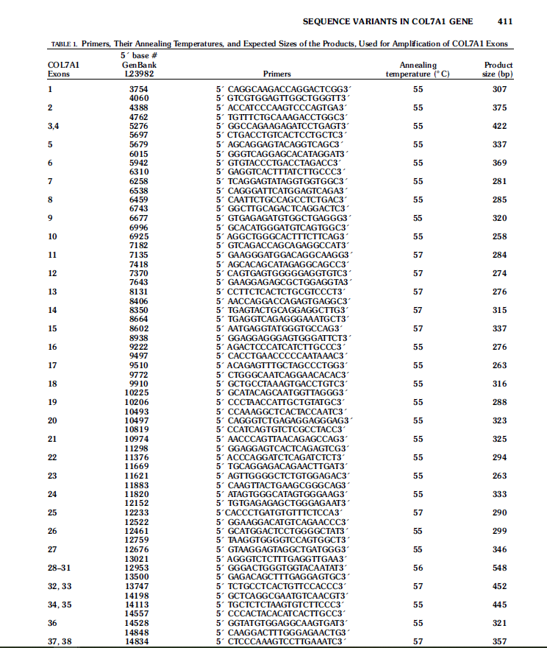
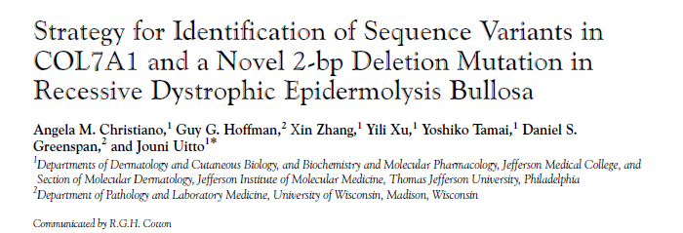
Notes:
這個是col7A1的PRIMER PAPER

Slide 8
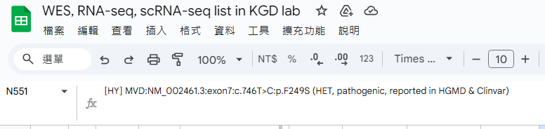
確認基因名稱跟NM
Ensembl收尋基因找到對應的NM
下載並且找到突變位子
剛所需的序列丟到primer3設計
到NCBI確認
Notes:
Confirm the gene name and NM.
Find the corresponding gene in Ensembl

Slide 9
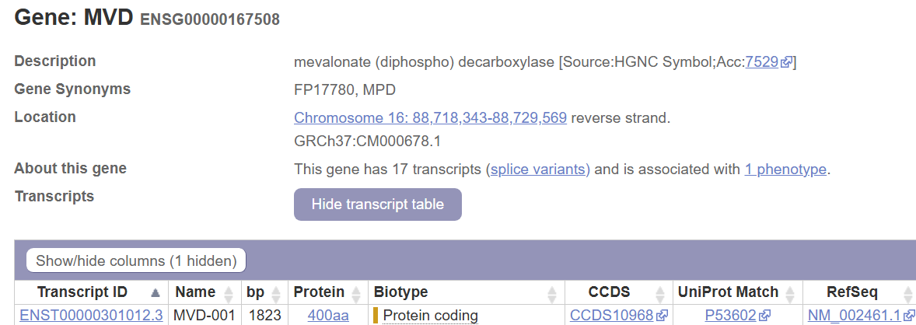
確認基因名稱跟NM
Ensembl收尋基因找到對應的NM
下載並且找到突變位子
剛所需的序列丟到primer3設計
到NCBI確認

Slide 10
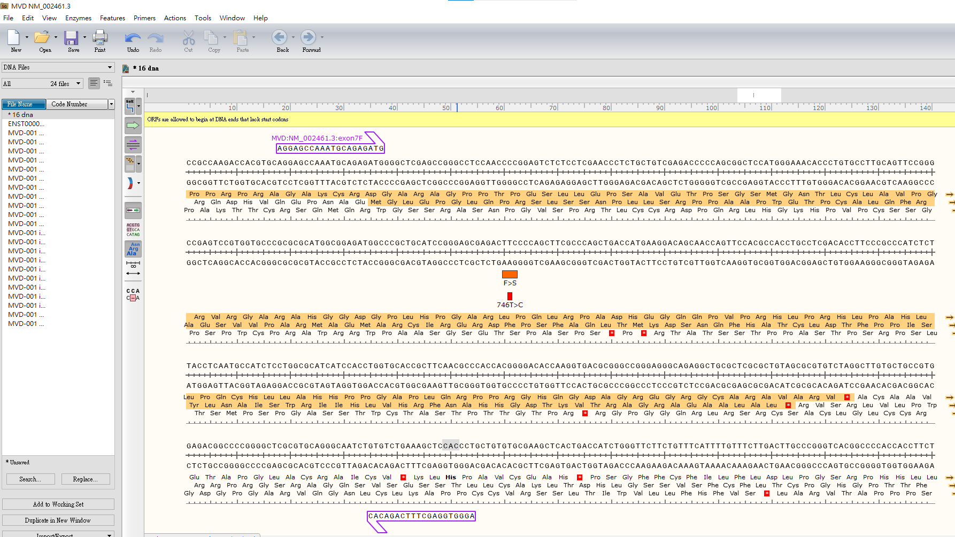
確認基因名稱跟NM
Ensembl收尋基因找到對應的NM
下載並且找到突變位子
剛所需的序列丟到primer3設計
到NCBI確認

Slide 11
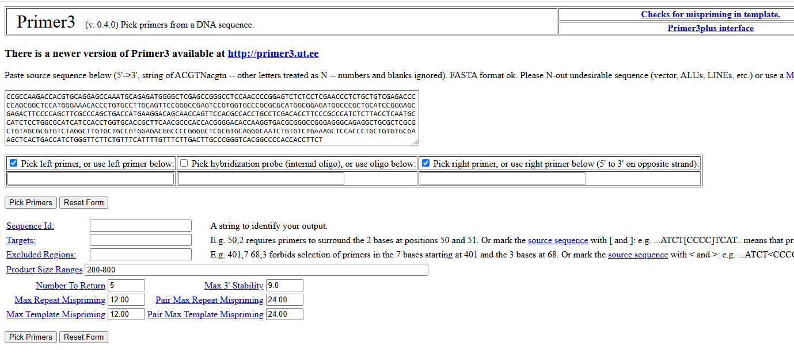
確認基因名稱跟NM
Ensembl收尋基因找到對應的NM
下載並且找到突變位子
剛所需的序列丟到primer3設計
到NCBI確認

Slide 12
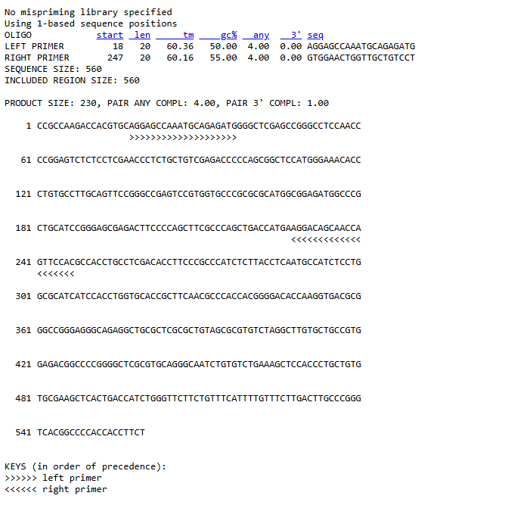
確認基因名稱跟NM
Ensembl收尋基因找到對應的NM
下載並且找到突變位子
剛所需的序列丟到primer3設計
到NCBI確認

Slide 13
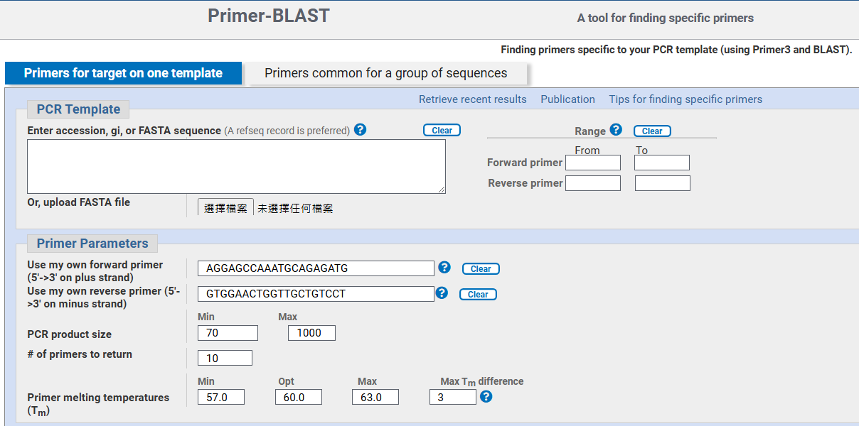
確認基因名稱跟NM
Ensembl收尋基因找到對應的NM
下載並且找到突變位子
剛所需的序列丟到primer3設計
到NCBI確認

Slide 14
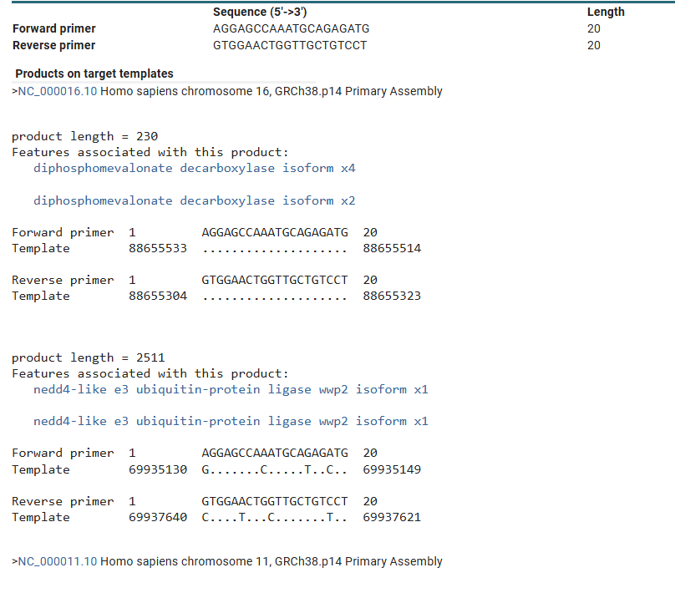
確認基因名稱跟NM
Ensembl收尋基因找到對應的NM
下載並且找到突變位子
剛所需的序列丟到primer3設計
到NCBI確認
Notes:
確認PRIMER有沒有亂黏
Check if the primer is improperly bound.

Slide 15
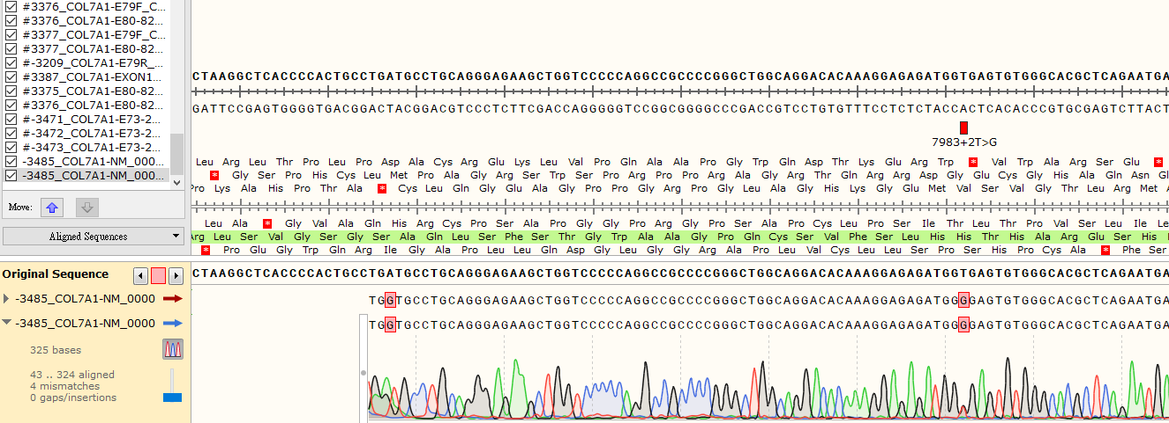
確認結果
Notes:
將定序完的序列丟到SnapGene看是否有突變
Upload the sequenced data to SnapGene to check for mutations.

Slide 16
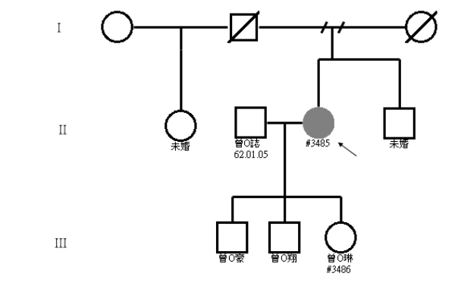
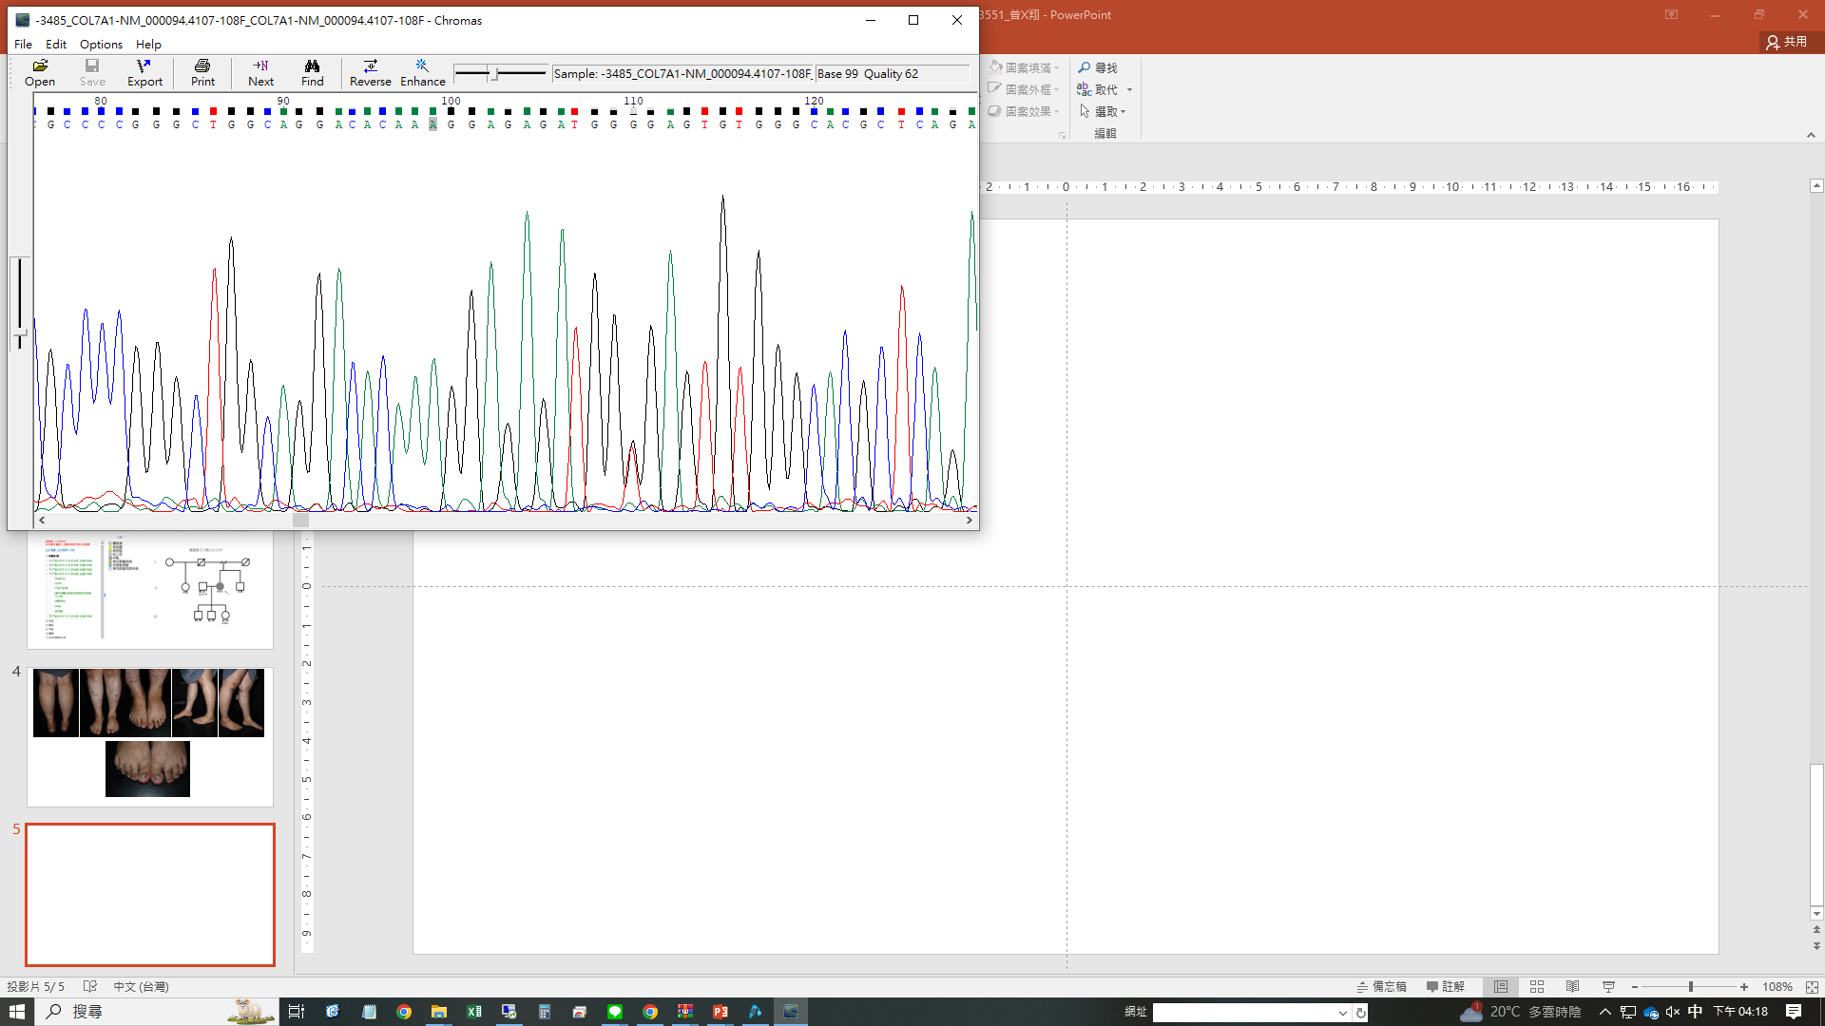
COL7A1:NM_000094.4:c.7983+2T>G
WT/MUT
COL7A1:NM_000094.4:c.7983+2T>G

Slide 17
調蠟塊到組織銀行切片
Notes:
Adjust the wax block to prepare tissue slices for the tissue bank.

Slide 18
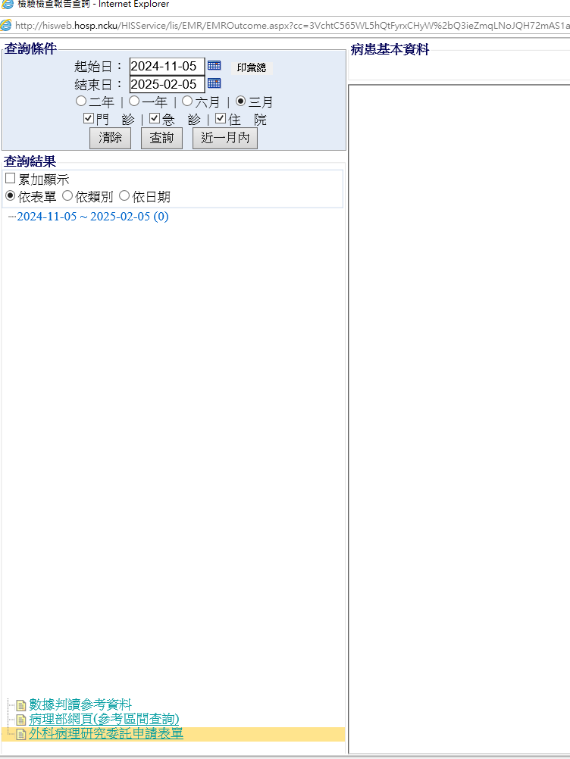
Notes:
到lis的外科病理研究委託申請表單填寫Fill out the surgical pathology research委託 application form on LIS.

Slide 19
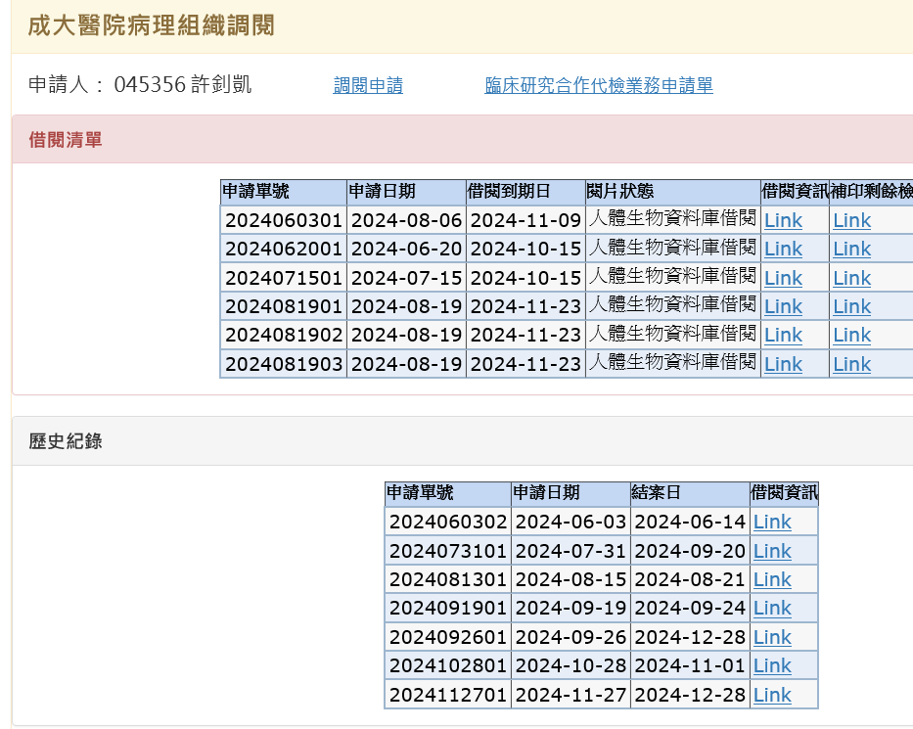

Slide 20
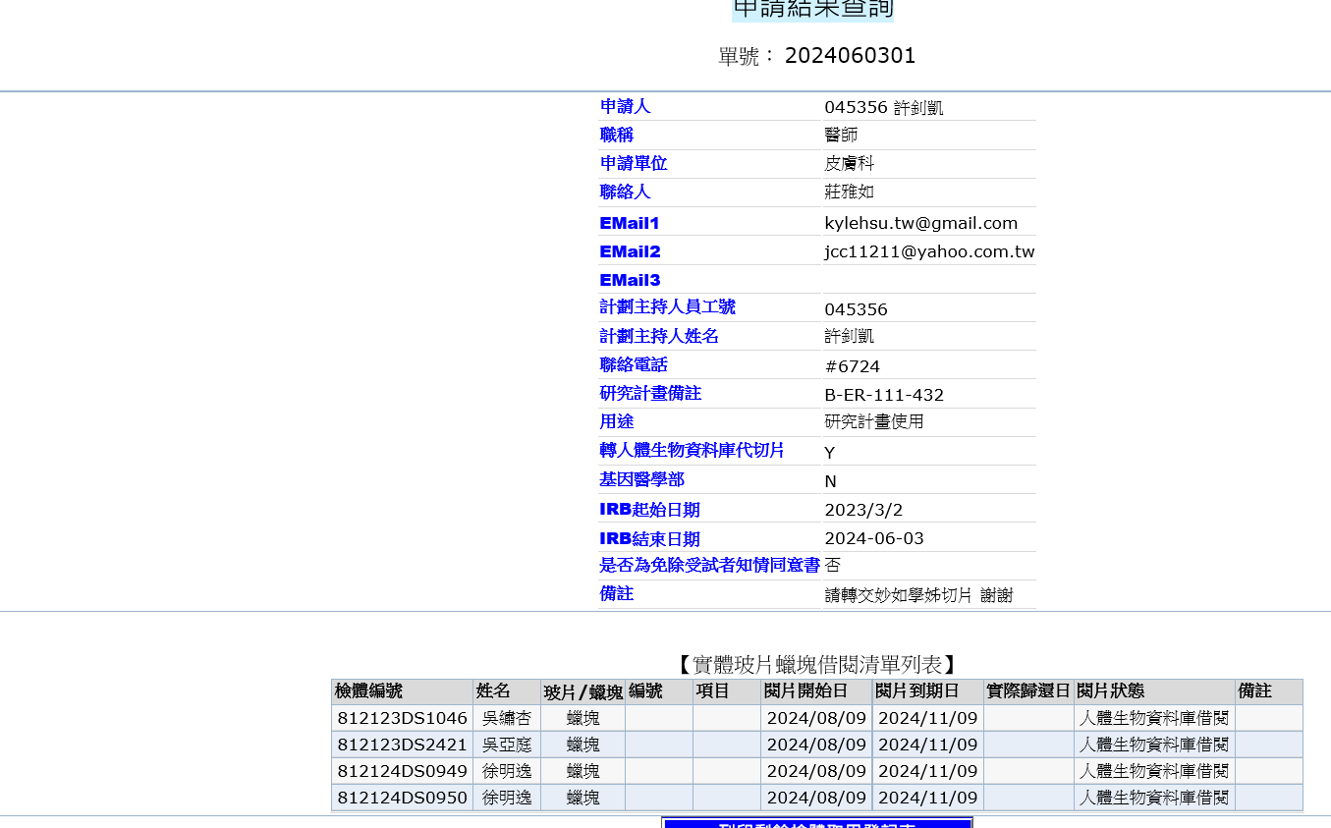

Slide 21
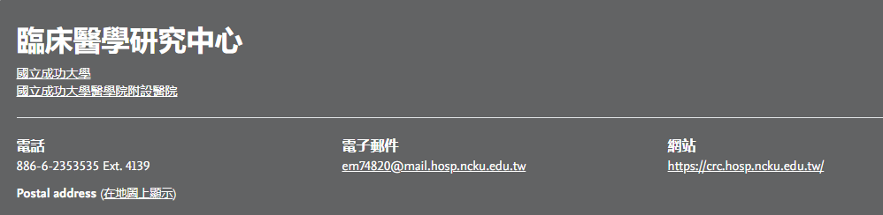
Clinical medicine research center
臨床醫學研究中心
#3115蕭雅純

Slide 22
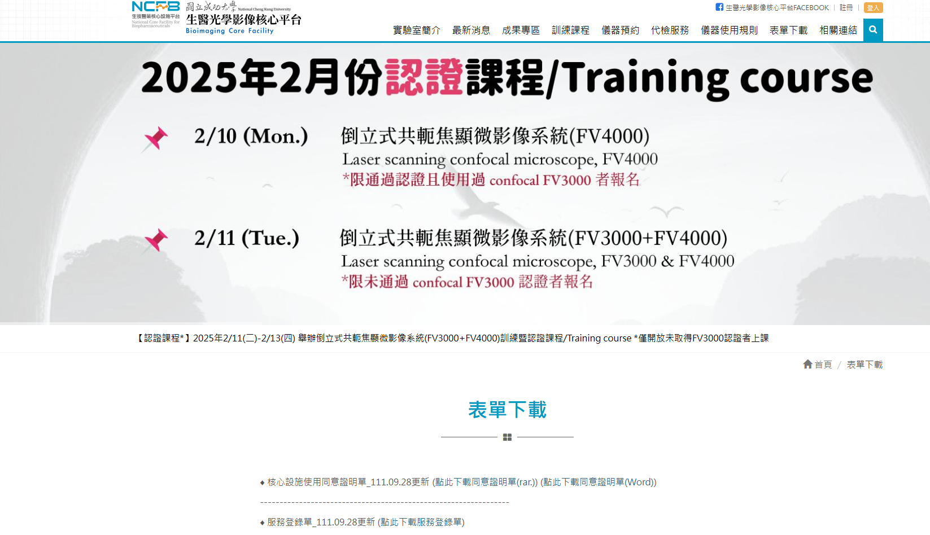

Slide 23
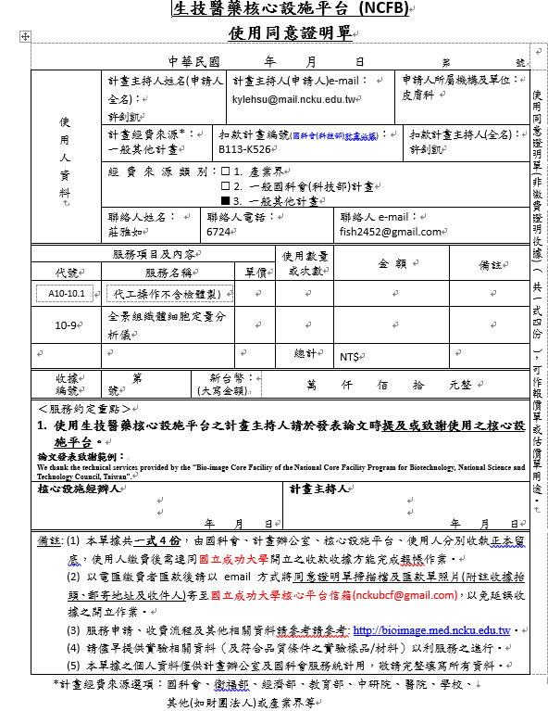
一式4份

